Slide 1
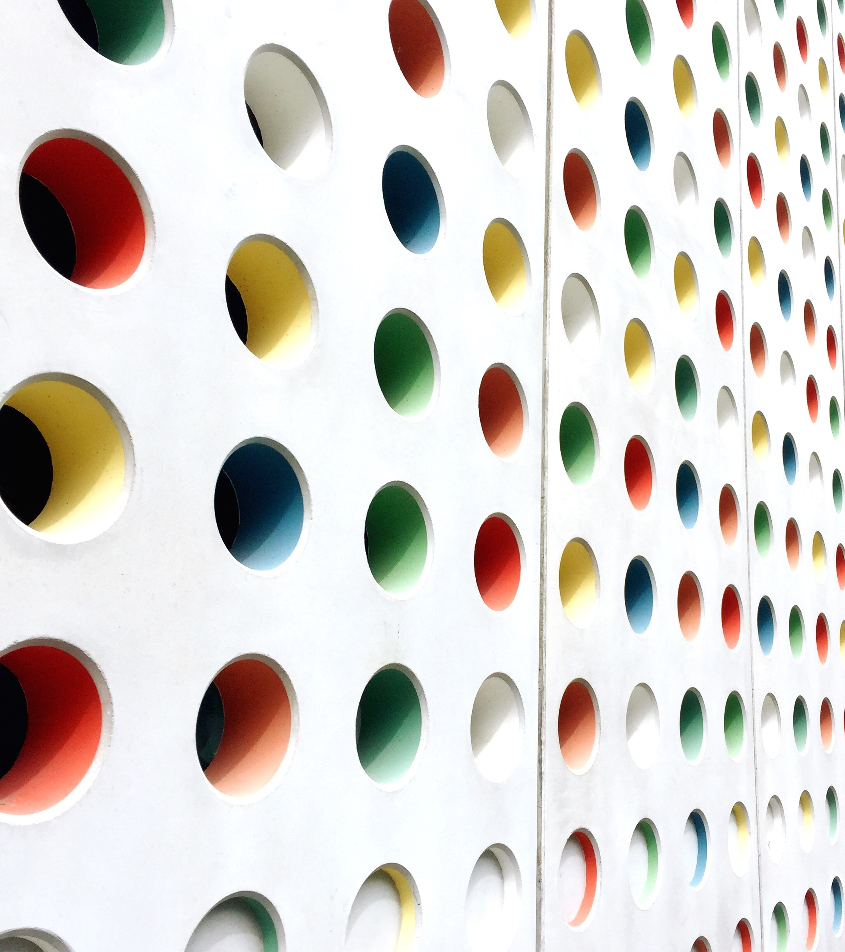
Kolorowanie grafów
Vitalii Morskyi

Slide 2
W dzisiejszym planie:
Kolorowanie grafów, co to jest?
Zastosowania kolorowania grafów
Zagadnienie planu stołów weselnych
Algorytmy zachłanne
Algorytm dokładny: metoda z cofaniem

Slide 3
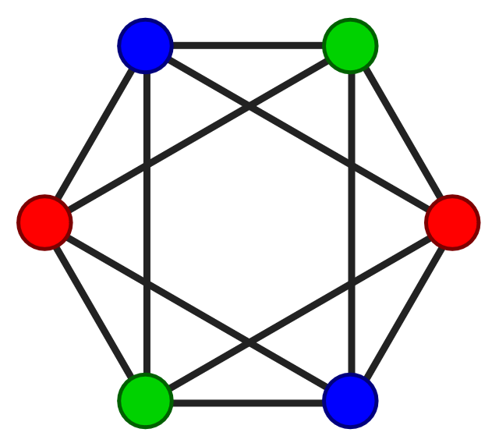
Kolorowanie grafów, co to jest?
„Kolorowaniem właściwym grafu nazywamy przyporządkowanie wierzchołkom kolorów w taki sposób, aby żadne dwa wierzchołki sąsiednie nie miały tego samego koloru.”
Dr Paweł Bednarz

Slide 4
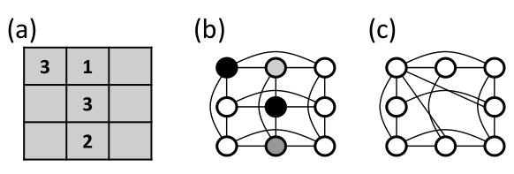
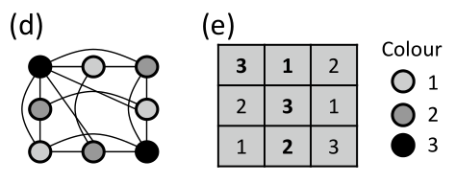
Zastosowania kolorowania grafów
Kwadraty łacińskie i Sudoku

Slide 5
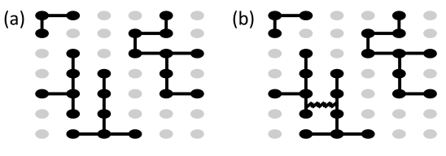
Zastosowania kolorowania grafów
Kwadraty łacińskie i Sudoku
Testowanie (niepożądanych) zwarć w obwodach drukowanych

Slide 6
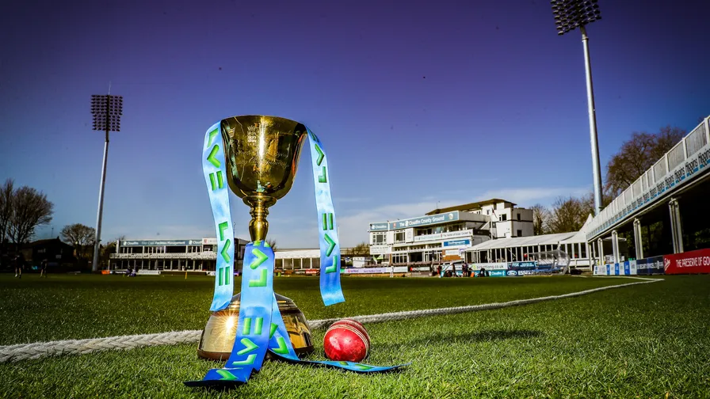
Zastosowania kolorowania grafów
Kwadraty łacińskie i Sudoku
Testowanie (niepożądanych) zwarć w obwodach drukowanych
Projektowanie lig sportowych

Slide 7
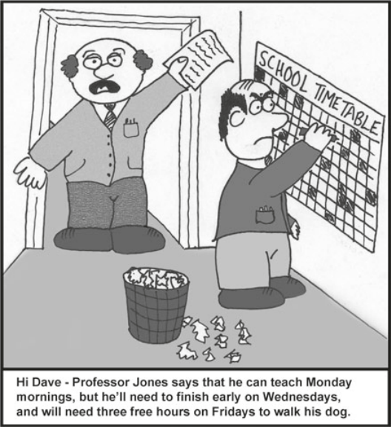
Zastosowania kolorowania grafów
Kwadraty łacińskie i Sudoku
Testowanie (niepożądanych) zwarć w obwodach drukowanych
Projektowanie lig sportowych
Projektowanie rozkładów zajęć uczelni

Slide 8
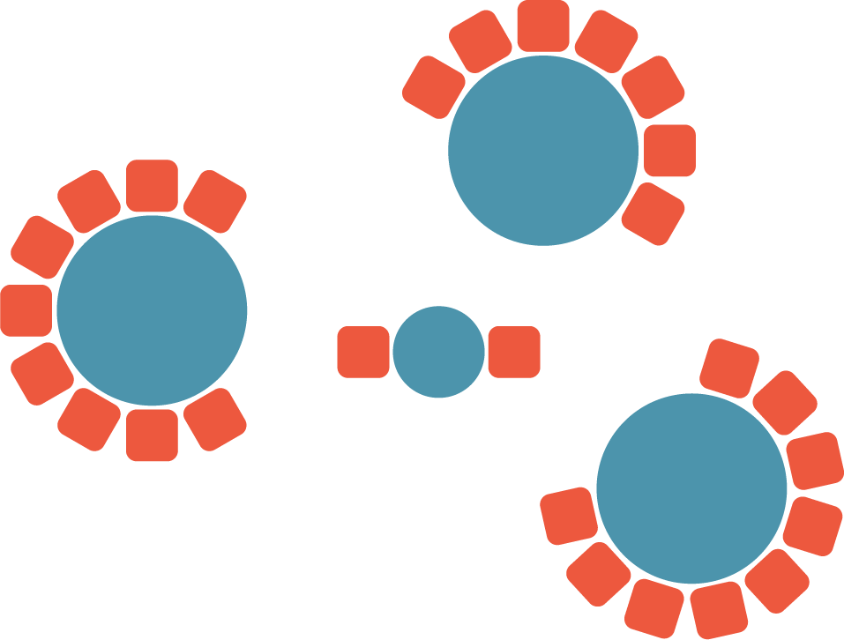
Zastosowania kolorowania grafów
Kwadraty łacińskie i Sudoku
Testowanie (niepożądanych) zwarć w obwodach drukowanych
Projektowanie lig sportowych
Projektowanie rozkładów zajęć uczelni
Projektowanie planu stołów weselnych

Slide 9
Zagadnienie planu stołów weselnych

Slide 10
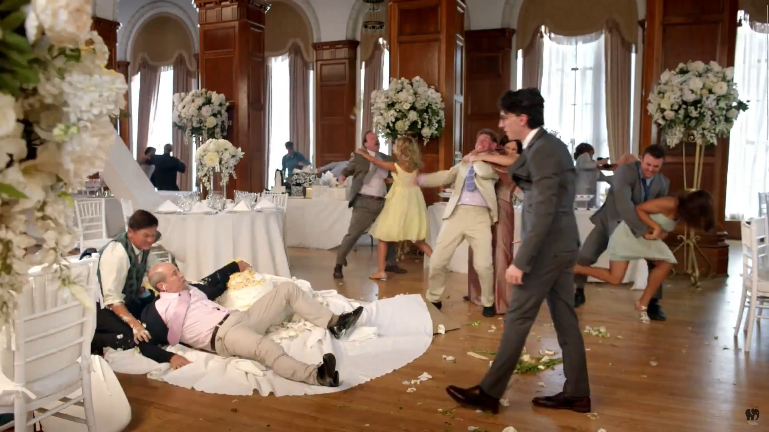
Definicja zagadnienia
Potrzeba jest rozmieścić N goście przy k stołach. Aby na wydarzeniu panowało odpowiednie towarzystwo, plan miejsc musi uwzględnić następujące czynniki:
Pary i rodziny, powinni siedzieć przy tych samych stolikach, najlepiej obok siebie.
Jeśli między gośćmi istnieje jakaś niechęć, powinni oni siedzieć przy różnych stołach. Analogicznie, jeśli goście lubią się nawzajem, mogą siedzieć przy tym samym stole.
Do każdego stołu powinna być przydzielona odpowiednia liczba gości.
Notes:
W ramach formalności N goście muszą zostać podzieleni na k stołów. Aby goście zasiedli przy stołach w odpowiednim towarzystwie, często organizatorzy muszą określić plan miejsc, biorąc pod uwagę następujące czynniki:
Goście należący do grup, takich jak pary i rodziny, powinni siedzieć przy tych samych stolikach, najlepiej obok siebie.
Jeśli między różnymi gośćmi istnieje jakaś niechęć, powinni oni siedzieć przy różnych stołach. Podobnie, jeśli wiadomo, że goście lubią się nawzajem, może być pożądane, aby usiedli przy tym samym stole.
Niektórzy goście mogą być zobowiązani do siedzenia przy określonym stole. Ponadto niektórym gościom może zabronić siedzenia przy innych stołach.
Ponieważ stoły mogą różnić się wielkością i kształtem, do każdego stołu powinna być przydzielona odpowiednia liczba gości, którzy powinni być odpowiednio rozmieszczeni wokół stołu.

Slide 11
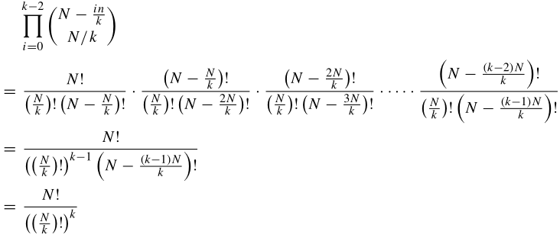
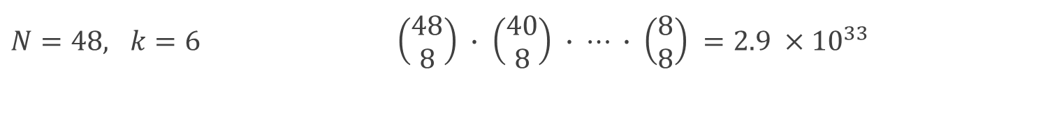
Podejście naiwne
$N=48, k=6 \left(\begin{matrix}48 \\ 8\end{matrix}\right) ∙ \left(\begin{matrix}40 \\ 8\end{matrix}\right) ∙ ⋯ ∙ \left(\begin{matrix}8 \\ 8\end{matrix}\right) =2.9 ×{10}^{33}$

Slide 12
Rozwiązanie za pomocą kolorowania grafu

Slide 13

Funkcje celu
$$f_{1}= \sum_{i=1}^{k}{\sum_{\bigvee{u, v∈ V_{i}}}{ (s_{v} + s_{u}){∙w}_{uv}}}$$
$$f_{2}= \sum_{i=1}^{k}{\left|\sum_{\bigvee{v∈ V_{i}}}{s_{v}} − \frac{N}{k} \right|}$$

Slide 14
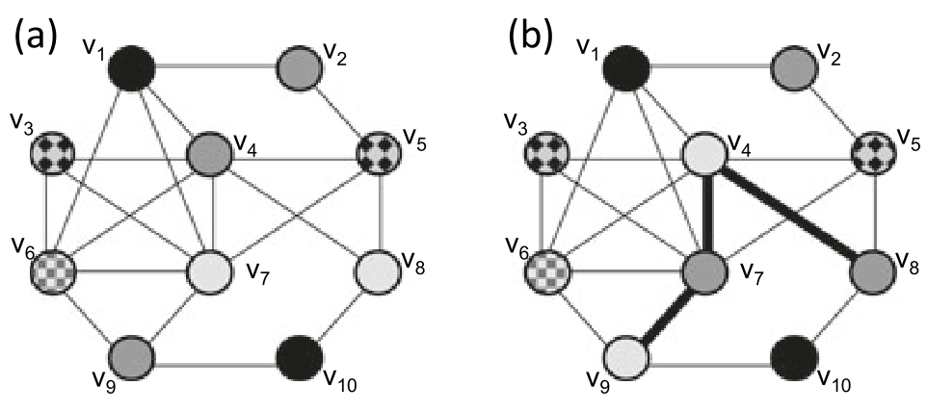
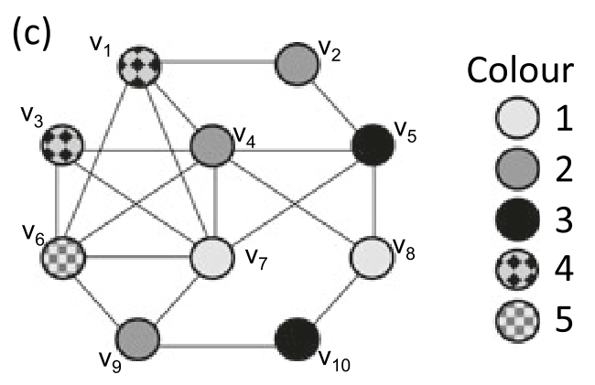
Łańcuchy Kempego
„Drogę w grafie, w której dwa kolory występują na przemian, nazywamy łańcuchem Kempego.”
Dr Paweł Bednarz

Slide 15
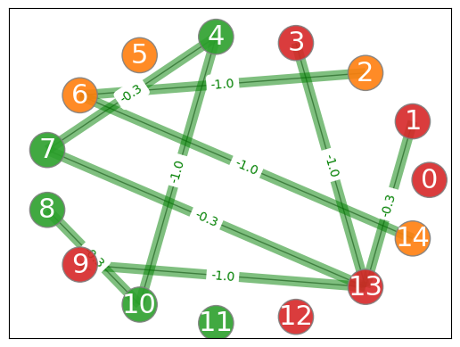
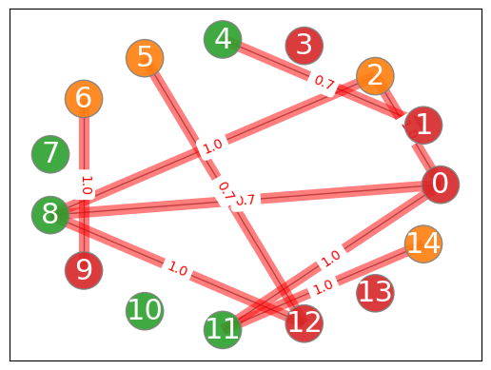
Rozwiązanie

Slide 16
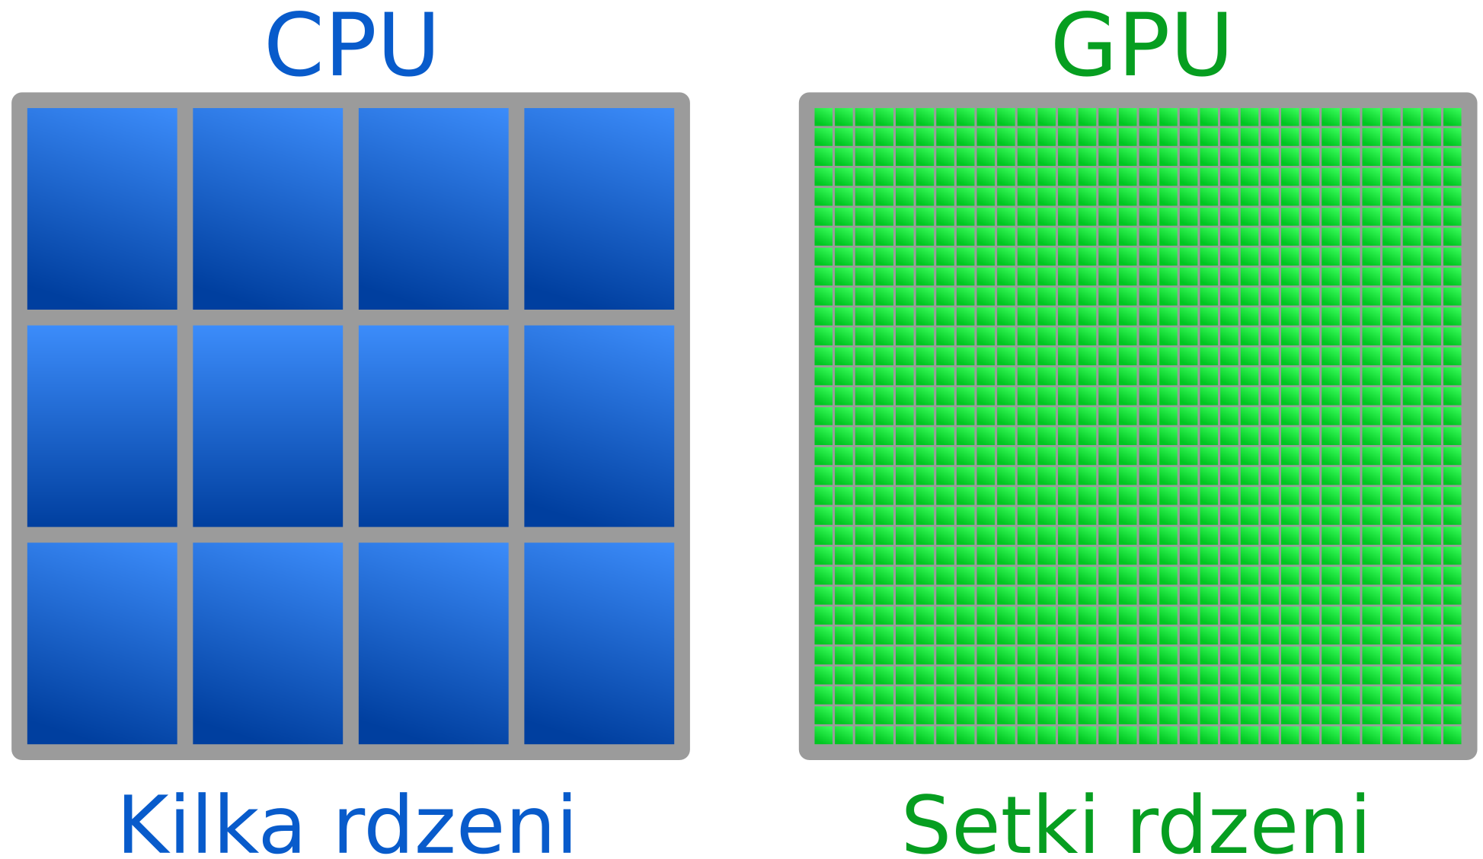
Implementacja na GPU

Slide 17

Dziękuję za uwagę!

